Slide 1
«Казцинк» сегодня

Slide 2

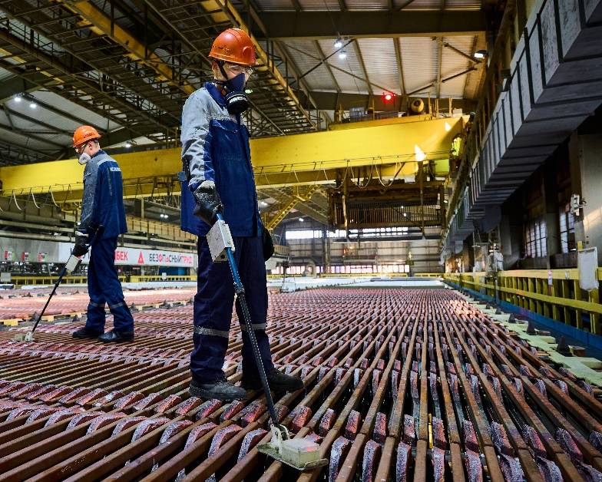
Крупный интегрированный производитель металла
ТОО «Казцинк» является крупным, полностью интегрированным производителем цинка с большой долей выпускаемой меди, драгоценных металлов и свинца. Основные производства ТОО «Казцинк» расположены в шести населенных пунктах Казахстана. На них трудятся около 29 тыс. человек, занятые в горном, металлургическом и аффинажном производствах, а также на объектах электроэнергетики и машиностроения.
Миссия:
Создание устойчивой ценности для наших акционеров, работников, партнеров и общества через поступательный прогресс и рациональное использование природных ресурсов с минимальным риском для общества, окружающей среды и здоровья людей.

Slide 3

История ТОО «Казцинк»
АО «Казцинк» было основано
в рамках слияния трех основных компаний по производству цветных металлов:
Усть-Каменогорского свинцово-цинкового комбината,
Лениногорского полиметаллического комбината (г. Риддер) и
Зыряновского свинцового комбината (г. Алтай).
Приобретение Васильковского месторождения
Завершилось приобретение контрольного пакета акций в крупнейшем месторождении золота в Казахстане.
Приобретение ЖГОК
Создан на базе одного из самых перспективных месторождений цинка и свинца (2,6 млн. т и 1,0 млн. т соответственно).
Жайремский проект
Ввод в эксплуатацию Обогатительной фабрики ЖГОК производительностью около 330 тыс. смт цинкового концентрата и 95 тыс. смт свинцового концентрата в год
2010 г.
2014 г.
2021-2023 гг.
1997 г.
Создание устойчивой ценности
2000 г.
2011-2012 гг.
2016 г.
Малеевский рудник
Ввод в эксплуатацию самого крупного подземного рудника ТОО «Казцинк». Один из самых передовых рудников в отрасли.
Новая металлургия
Ввод в эксплуатацию нового Медного завода производительностью 70 тыс. т/год, ставшего частью технологической схемы УК МК. В 2012 г. на Свинцовом заводе была введена в эксплуатацию печь ISASMELT^{ТМ}.
Рядом с г. Риддер началась разработка Долинного месторождения (подземным способом).

Slide 4
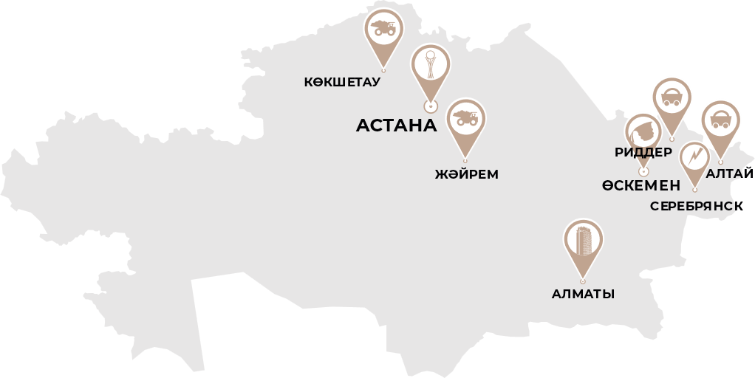
Производственные площадки ТОО «Казцинк»
Восточный регион
1 | Металлургический комплекс (Усть-Каменогорская и Риддерская металлургические площадки) | Действующий
2 | Восточно-Казахстанский горно-обогатительный комплекс (Риддер, Алтай) | Действующий
3 | Бухтарминский гидроэнергетический комплекс (производство электроэнергии) | Действующий
Северный регион
4 | Altyntau Kokshetau (добыча и переработка золотосодержащей руды) | Действующий
5 | Шаймерден (добыча цинковой руды) | Действующий
Центральный регион
6 | Жайрем (ЖГОК) (добыча и переработка руды) | Выход на проектную мощность
7 | Узынжал (проект по добыче и переработке руды) | Геологоразведка
7
6
2
8
4
3
1
5
9
Продукция
Профильная продукция | Побочные продукты
Цинк | Серная кислота
Свинец | Кадмий
Медь | Индий
Золото | Таллий
Серебро | Селен
 | Алюминий (сплавы)
 | Ртуть
 | Сурьмяный концентрат
Вспомогательные цеха ТОО «Казцинк» оказывают основным производственным подразделениям следующие виды услуг:
транспортные услуги;
производство и распределение электроэнергии;
услуги в области информационных технологий;
машиностроение;
услуги технической диагностики оборудования и конструкций

Slide 5
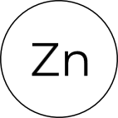





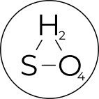
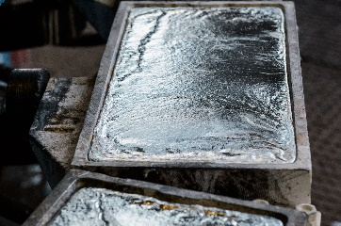
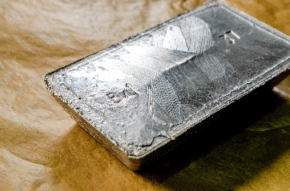
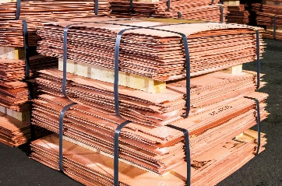
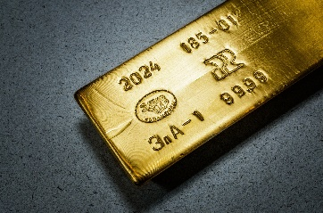
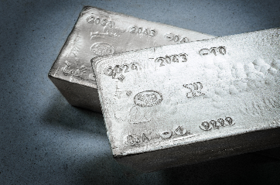
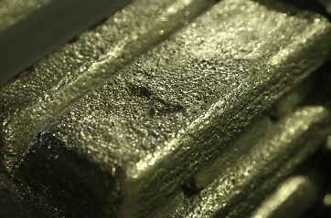
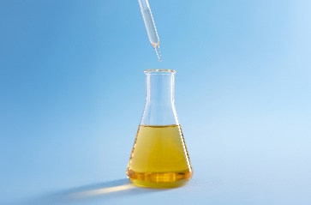
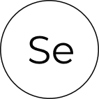



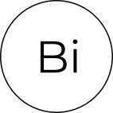

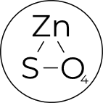
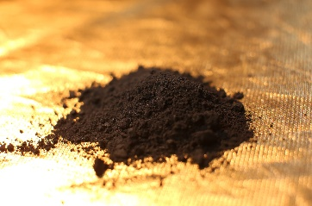
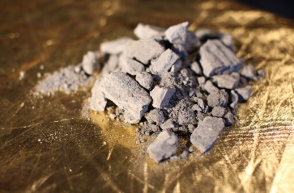
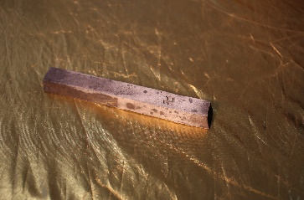
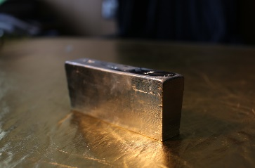
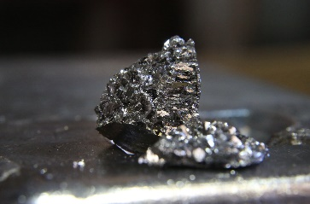

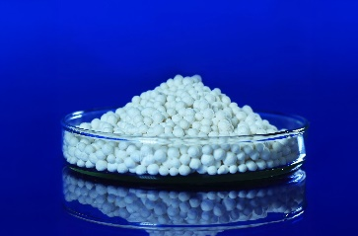
Продукция Казцинка
Цинк
Свинец
Медь
Золото
Серебро
Кадмий
Серная кислота
Селен
Сурьма
Таллий
Индий
Висмут
Ртуть
Сульфат цинка

Slide 6
Комплексное производство
Добыча руды
Переработка руды
Металлургия
УК МП
Малеевский рудник
Руда
Обогатительная фабрика
г. Алтай
Концентрат
Цинковый завод
промпродукты
Риддер-Сокольный рудник
Концентрат
Медный завод
Руда
промпродукты
Долинный рудник
Руда
Обогатительная фабрика
г. Риддер
Концентрат
Свинцовый завод
промпродукты
Тишинский рудник
Руда
Концентрат
ЗПДМ
Карьер «Шаймерден»
Руда
Концентрат
Васильковский карьер АТК
Руда
Золотоизвлекательная фабрика АТК
Сплав Доре
ЖГОК
Руда
ПОФ ЖГОК
Риддерская металлургическая площадка
Подземные горные работы
Открытые горные работы
Стороннее сырье
Выход на проектную мощность
Переработка руды

Slide 7
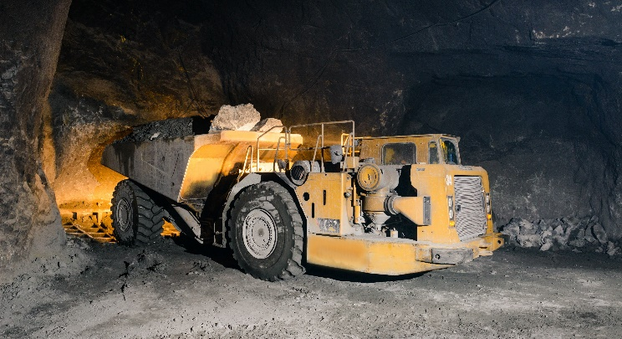
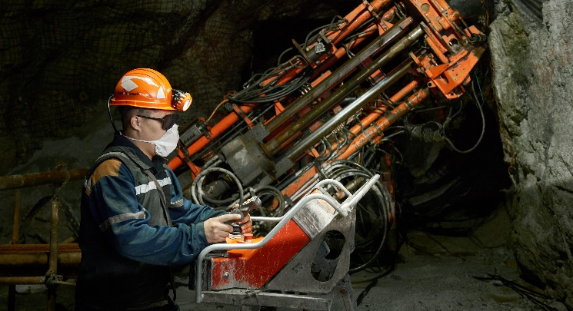
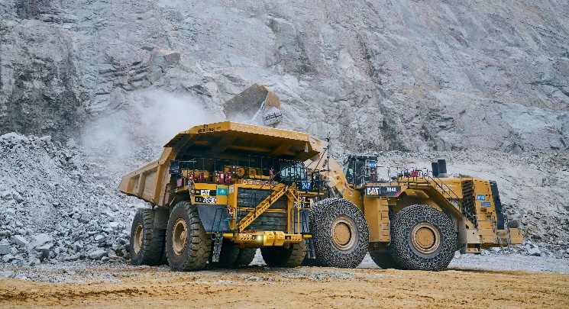
Производственные площадки
ВК ГОК, промышленная площадка г. Алтай
ВК ГОК, промышленная площадка г. Риддер
Altyntau Kokshetau
Добыча и переработка полиметаллических руд с получением цинковых, свинцовых, золотосодержащих и гравитационных концентратов
Производственные объекты:
Малеевский рудник + ОФ ГОК «Алтай» - 2,4 млн. т/год
Добыча и переработка полиметаллических руд с получением цинковых, медных, свинцовых и флотационных концентратов
Производственные объекты:
Риддер-Сокольный рудник - 1,7 млн. т/год
Тишинский рудник - 400 тыс. т/год
Долинный рудник - 1 млн. т/год
ОФ РГОК - 2,7 млн. т/год
Добыча и переработка золотосодержащей руды Васильковского месторождения.
Производственные объекты:
Васильковский карьер - 8 млн. т/год
Золотоизвлекательная фабрика - 8 млн. т/год

Slide 8
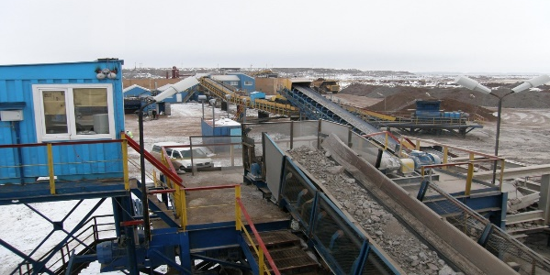
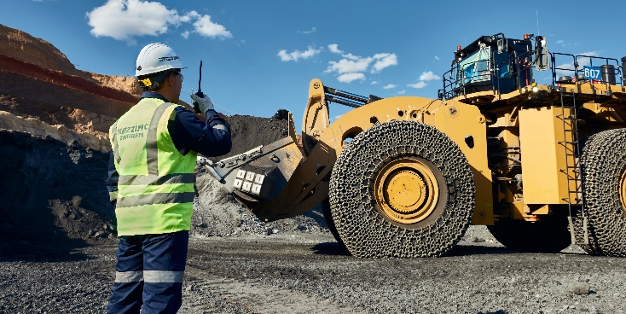
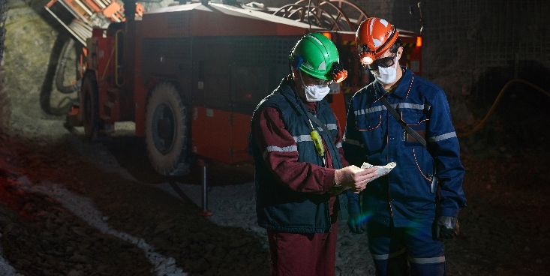
Производственные площадки
АО «Шаймерден»
ЖГОК
Долинное месторождение
Открытая добыча запасов окисленной руды завершена.
В настоящее время ведется дробление складированной руды.
Производительность переработки дробленой руды – 165 тыс. т/год;
Производство цинка металлического - 34 139 т/год
Добыча и переработка цинково-свинцово-серебряных руд в Карагандинской области.
Проект «Полиметаллы Жайрема» сдан в эксплуатацию в 2021 г:
Западный и Дальнезападный карьеры - 5 млн. т/год
Полиметаллическая обогатительная фабрика - 5 млн. т/год
В 2017 году начата отработка рудника.
Ожидаемый срок эксплуатации рудника до 2026 г.

Slide 9
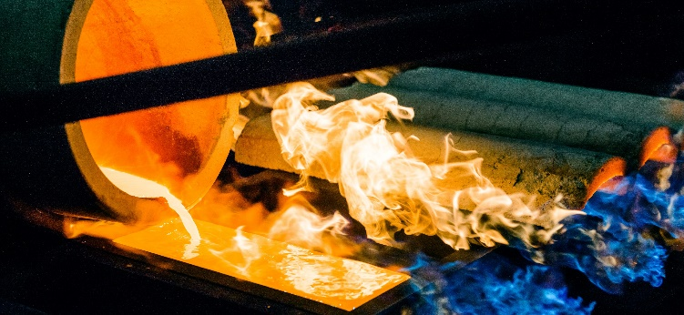
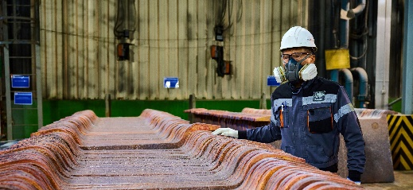
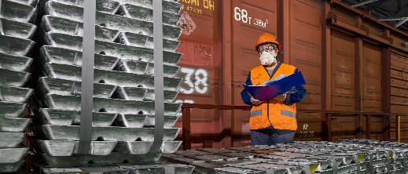
Производственные площадки
Усть-Каменогорская металлургическая площадка (УК МП)
Риддерская
металлургическая площадка
УК МП является интегрированным производством, состоящим из нескольких производственных объектов (заводов). Металлургическая переработка собственных и сторонних концентратов.
Цинковый завод. Товарный цинк металлический - 193 тыс. т/год
Свинцовый завод. Товарный свинец металлический - 180 тыс. т/год
Медный завод. Товарная медь металлическая - 70 тыс. т/год.
Объем производства ЗПДМ:
Золото аффинированное - до 1 671 000 тр.унц.
Серебро аффинированное - до 38 580 000 тр.унц.
Производство цинка
Металлургическая переработка собственных и сторонних концентратов.
Товарный цинк металлический - 112 тыс. т/год

Slide 10
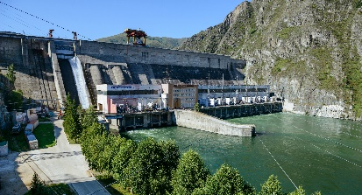
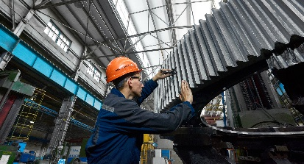
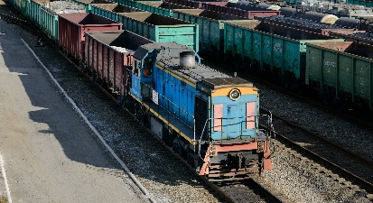
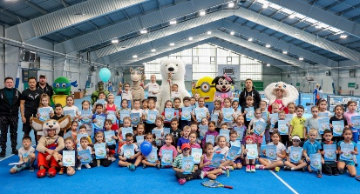
Вспомогательное производство
Энергетический
комплекс
БГЭК
Производство электроэнергии - 2,5 млрд. кВтч в год
Собственная энергетическая сеть ТОО «Казцинк» - 903 км
ПК «Казцинкмаш»
Собственные мощности по изготовлению технологического оборудования и запасных частей и проведению капитального ремонта оборудования, способствующие сокращению капитальных и операционных затрат Группы.
Перевозки
Железнодорожные и автомобильные перевозки
114 км железнодорожных путей, 28 локомотивов, 1172 полувагонов и вагонов-цистерн.
Свыше 500 автотранспортных средств.
Комплекс досуга и спорта
Предоставление услуг по организации отдыха и занятий спортом работникам ТОО «Казцинк», членам их семей и населению.

